Slide 1

Chào mừng cô và các em đến với tiết học ngày hôm nay

Slide 2
Chương IV: BÀI 1
LIÊN HỆ GIỮA THỨ TỰ VÀ PHÉP CỘNG

Slide 3

1. Nhắc lại về thứ tự trên tập hợp số.
Khi so sánh hai số thực a và b bất kì, có những trường hợp nào xảy ra?
Khi so sánh hai số thực a và b bất kì, xảy ra một trong ba trường hợp sau:
Số a bằng số b (kí hiệu a = b)
Số a nhỏ hơn số b (kí hiệu a < b)
Số a lớn hơn số b (kí hiệu a > b)

Slide 4

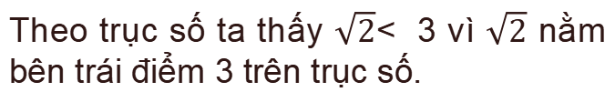

1. Nhắc lại về thứ tự trên tập hợp số.
Khi biểu diễn hai số thực trên trục số (vẽ theo phương nằm ngang) thì điểm biểu diễn số nhỏ hơn nằm bên nào điểm biểu diễn số lớn hơn?
Khi biểu diễn số thực trên trục số (vẽ theo phương nằm ngang) thì điểm biểu diễn số nhỏ hơn ở bên trái điểm biểu diễn số lớn hơn.
So sánh $\sqrt{2}$và 3
Theo trục số ta thấy $\sqrt{2}$< 3 vì $\sqrt{2}$ nằm bên trái điểm 3 trên trục số.

Slide 5
1. Nhắc lại về thứ tự trên tập hợp số.
Hãy nối mỗi ý 1, 2 với một trong các ý A, B, C, D để được các khẳng định đúng
1) Số a không nhỏ hơn số b thì xảy những trường hợp nào?
A) a < b hoặc a = b
B) a > b
2) Số a không lớn hơn số b thì xảy ra những trường hợp nào?
C) a > b hoặc a = b
D) thì phải có a < b
Nếu số a không nhỏ hơn số b thì phải có hoặc a > b, hoặc a = b.
Khi đó ta nói gọn là a lớn hơn hoặc bằng b, kí hiệu là a ≥ b
Nếu số a không lớn hơn số b thì phải có hoặc a < b, hoặc a = b.
Khi đó ta nói gọn là a nhỏ hơn hoặc bằng b, kí hiệu là a ≤ b

Slide 6
2. Bất đẳng thức.
Hệ thức dạng a < b (hay a > b, a ≥ b, a ≤ b) gọi là bất đẳng thức.
a gọi là vế trái, b gọi là vế phải của bất đẳng thức.

Slide 7


Ví dụ 1. Tìm bất đẳng thức và chỉ ra vế trái, vế phải?
7 + (-3) < -5
9 $>$ 6 + b
6 – 37 = -31
8 + 2 = 5 + 5
BĐT ngược chiều
BĐT cùng chiều
8 + a $<$ -13

Slide 8
3. Liên hệ giữa thứ tự và phép cộng.
Cho BĐT: - 4 < 2
(-4) + 3 ? 2 + 3
- 4 < 2
cộng với 3
cộng với 3
(-4) + 3 ? 2 + 3
<
Nhận xét:
Khi cộng 3 vào cả hai vế của bất đẳng thức - 4 < 2, ta được bất đẳng thức - 4 + 3 < 2 + 3

Slide 9
3. Liên hệ giữa thứ tự và phép cộng.
?2 a) Cho BĐT: - 4 < 2
(-4) + (-3) ? 2 + (-3)
- 4 < 2
-4 + (-3)
2 + (-3)
-7
-6
-5
-4
-3
-2
-1
0
1
2
3
4
<
(-4) + (-3) ? 2 + (-3)
Nhận xét:
Khi cộng 3 vào cả hai vế của bất đẳng thức - 4 < 2, ta được bất đẳng thức - 4 + (-3) < 2 + (-3)

Slide 10
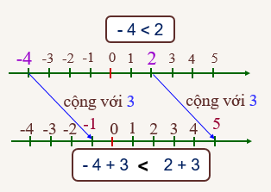
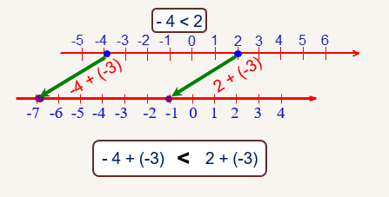
b) Dự đoán: Khi cộng số c vào cả hai vế của BĐT - 4 < 2 thì được BĐT nào?
Ta có
-4 < 2
-4 + (-3) < 2 + (-3)
-4 + 3 < 2 + 3
-4 + c ? 2 + c
<
Khi cộng số c vào cả hai vế của BĐT - 4 < 2 thì được bất đẳng thức -4 + c < 2 + c

Slide 11
3. Liên hệ giữa thứ tự và phép cộng.
Tính chất: (SGK – Tr36)
Với ba số a, b, c ta có :
Nếu a < b thì :
a + c < b + c
Nếu a ≤ b thì:
a + c ≤ b + c
Nếu a > b thì:
a + c > b + c
Nếu a ≥ b thì:
a + c ≥ b + c
Khi cộng cùng một số vào cả hai vế của một bất đẳng thức ta được bất đẳng thức mới cùng chiều với bất đẳng thức đã cho.

Slide 12
?3 So sánh -2004 + (-777) và -2005 + (-777) mà không tính giá trị mỗi biểu thức
Giải:
Ta có -2004 > (-2005)
Cộng (-777) vào cả hai vế của bất đẳng thức trên ta được:
-2004 + (-777) > (-2005) + (-777)

Slide 13
?4 Dựa vào thứ tự giữa $\sqrt{2}$ và 3.Hãy so sánh $\sqrt{2}$ + 2 và 5.
Giải:
Ta có $\sqrt{2}$< 3 (vì $\sqrt{2}$<$\sqrt{9}$ = 3)
Cộng 2 vào cả hai vế của bất đẳng thức trên ta được:
$\sqrt{2}$ + 2 < 3 + 2 hay $\sqrt{2}$ + 2 < 5
Chú ý :
Tính chất của thứ tự cũng chính là tính chất của bất đẳng thức.

Slide 14
HƯỚNG DẪN HỌC Ở NHÀ VÀ CHUẨN BỊ BÀI SAU
Học ở nhà
- Học bài theo SGK và vở ghi.
- Làm bài tập về nhà: 1, 2, 3 - SGK Tr37.
Chuẩn bị bài sau
- Đọc trước § 2. Liên hệ giữa thứ tự và phép nhân – SGK Tr38

